Slide 1



Lección 21 Índice
¡Recuerde!
Puede recorrer todas las secciones (intro o clic con el mouse) o elegir la sección que le interese haciendo clic sobre ella. Escoja “¡Inténtelo!” solo después de pasar por todos los contenidos de la lección.
1. Propiedad triangular
2. Propiedad matriz identidad
3. Propiedad de inversión
¡Inténtelo!
By EngiMath TEAM

Slide 2
Lección 21 Índice
¡Recuerde!
Puede recorrer todas las secciones (intro o clic con el mouse) o elegir la sección que le interese haciendo clic sobre ella. Escoja “¡Inténtelo!” solo después de pasar por todos los contenidos de la lección.
1. Propiedad triangular
Todas las Propiedades de los determinantes que se presentan aquí “se han bautizado” con un nombre concreto sólo para facilitarle la identificación.
¡No es necesario memorizar el nombre!
2. Propiedad matriz identidad
3. Propiedad de inversión
¡Inténtelo!
By EngiMath TEAM

Slide 3


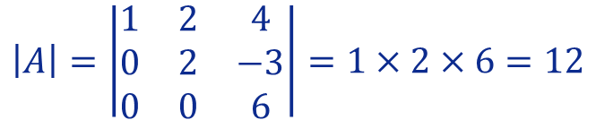

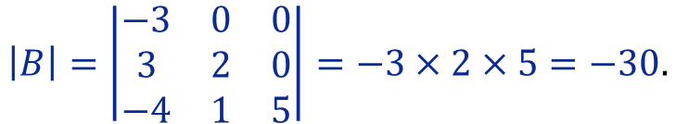

Lección 21
Si todos los elementos de un determinante situados por encima o por debajo de la diagonal principal son ceros, entonces el determinante es igual al producto de los elementos de la diagonal.
1. Propiedad triangular
Ejemplos
$$\left|A\right|=\left|\begin{matrix}1 & 2 & 4 \\ 0 & 2 & −3 \\ 0 & 0 & 6\end{matrix}\right|.$$
1. Considere el determinante siguiente
2. Propiedad matriz identidad
Tenga en cuenta que todos los elementos situados por debajo de la diagonal principal
son ceros.
Entonces, el determinante es igual al producto de los elementos diagonales.
3. Propiedad de inversión
$$\left|A\right|=\left|\begin{matrix}1 & 2 & 4 \\ 0 & 2 & −3 \\ 0 & 0 & 6\end{matrix}\right|=1×2×6=12$$
$$\left|B\right|=\left|\begin{matrix}−3 & 0 & 0 \\ 3 & 2 & 0 \\ −4 & 1 & 5\end{matrix}\right|.$$
2. Considere el determinante siguiente
¡Inténtelo!
Tenga en cuenta que todos los elementos situados por encima de la diagonal principal
son ceros.
Entonces, el determinante es igual al producto de los elementos diagonales.
$$\left|B\right|=\left|\begin{matrix}−3 & 0 & 0 \\ 3 & 2 & 0 \\ −4 & 1 & 5\end{matrix}\right|=−3×2×5=−30.$$

Slide 4







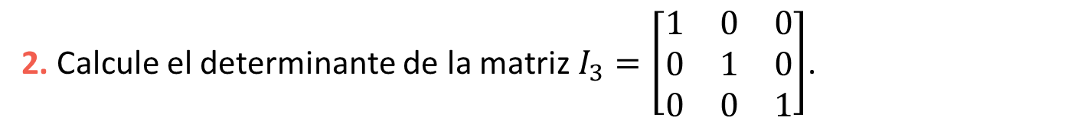

Lección 21
El determinante de la matriz identidad es 1.
$$\left|I_{n}\right|=\left|\begin{matrix}1 & 0 & \begin{matrix}0 & \begin{matrix}… & 0\end{matrix}\end{matrix} \\ 0 & 1 & \begin{matrix}0 & \begin{matrix}… & 0\end{matrix}\end{matrix} \\ \begin{matrix}0 \\ \begin{matrix}⋮ \\ 0\end{matrix}\end{matrix} & \begin{matrix}0 \\ \begin{matrix}⋮ \\ 0\end{matrix}\end{matrix} & \begin{matrix}\begin{matrix}1 \\ \begin{matrix}⋮ \\ 0\end{matrix}\end{matrix} & \begin{matrix}\begin{matrix}… & 0\end{matrix} \\ \begin{matrix}\begin{matrix}⋱ \\ …\end{matrix} & \begin{matrix}0 \\ 1\end{matrix}\end{matrix}\end{matrix}\end{matrix}\end{matrix}\right|=1$$
1. Propiedad triangular
2. Propiedad matriz identidad
Consider the following
Ejemplos
1. Calcule el determinante de la matriz $I_{2}=\left[\begin{matrix}1 & 0 \\ 0 & 1\end{matrix}\right]$.
Por lo tanto se debe calcular el determinante de una matriz $2×2$ (Lección 15), entonces
3. Propiedad de inversión
También se puede aplicar la Propiedad triangular para calcularlo…
$$\left|I_{2}\right|=\left|\begin{matrix}1 & 0 \\ 0 & 1\end{matrix}\right|$$
$$=1×1−0×0=1$$
2. Calcule el determinante de la matriz $I_{3}=\left[\begin{matrix}1 & 0 & 0 \\ 0 & 1 & 0 \\ 0 & 0 & 1\end{matrix}\right]$.
¡Inténtelo!
Para calcular este determinante, se puede aplicar la regla de Sarrus (Lección 15) o usar la Propiedad triangular, entonces se obtiene
$$\left|I_{3}\right|=\left|\begin{matrix}1 & 0 & 0 \\ 0 & 1 & 0 \\ 0 & 0 & 1\end{matrix}\right|=1$$

Slide 5


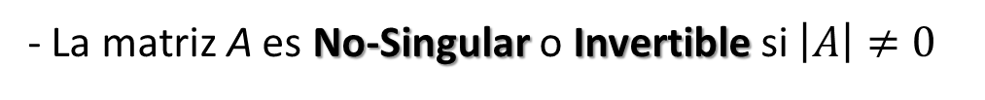



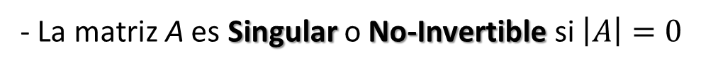


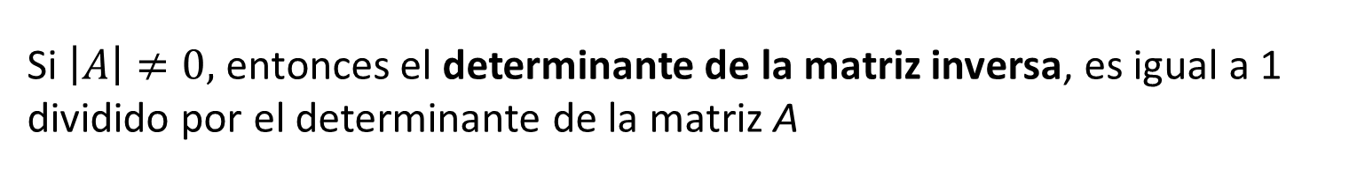
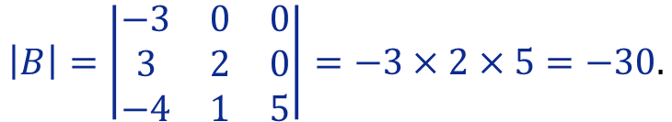
Lección 21
Si $\left|A\right|≠0,$ entonces el determinante de la matriz inversa, es igual a 1 dividido por el determinante de la matriz A
Observe
1. Propiedad triangular
$$\left|A^{−1}\right|=\frac{1}{\left|A\right|}$$
$$\left|I\right|=1$$
$\underset{⇔}{ }\left|A×A^{−1}\right|$=1
- La matriz A es Singular o No-Invertible si $\left|A\right|=0$
$\underset{⇔}{ }\left|A\right|×\left|A^{−1}\right|$=1
2. Propiedad matriz identidad
$$\underset{⇔}{ }\left|A^{−1}\right|=\frac{1}{\left|A\right|}$$
- La matriz A es No-Singular o Invertible si $\left|A\right|≠0$
Ejemplo
$$\left|B\right|=\left|\begin{matrix}−3 & 0 & 0 \\ 3 & 2 & 0 \\ −4 & 1 & 5\end{matrix}\right|.$$
3. Propiedad de inversión
Considere el determinante siguiente
Calcule el determinante de la matriz $B^{−1}$.
Como que B es una matriz triangular, el determinante es igual al producto de los elementos diagonales.
¡Inténtelo!
$$\left|B\right|=\left|\begin{matrix}−3 & 0 & 0 \\ 3 & 2 & 0 \\ −4 & 1 & 5\end{matrix}\right|=−3×2×5=−30.$$
Entonces, $\left|B^{−1}\right|=\frac{1}{\left|B\right|}=\frac{1}{−30}=−\frac{1}{30}$

Slide 6


Lección 21
1. Propiedad triangular
¡Puede que necesite lápiz y papel para responder estas preguntas!...
2. Propiedad matriz identidad
3. Propiedad de inversión
¡Inténtelo!

Slide 7

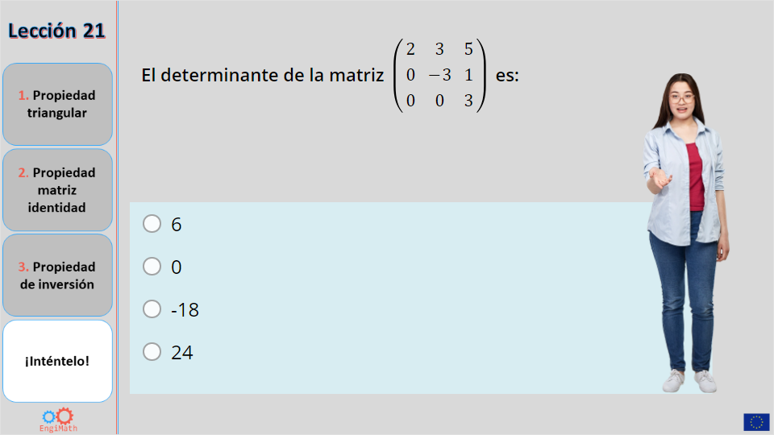
Lección 21
Quiz
1. Propiedad triangular
Click the Quiz button to edit this object
2. Propiedad matriz identidad
3. Propiedad de inversión
¡Inténtelo!

Slide 8


Fin de la Lección 21
¡Esperamos que le haya sido de utilidad!
1. Propiedad triangular
2. Propiedad matriz identidad
3. Propiedad de inversión
¡Inténtelo!
By EngiMath TEAM

